Slide 1
Виртуальная память
Тема 11

Slide 2
Виртуальная память
Содержание:
Понятие виртуальной памяти
Архитектурные средства поддержки виртуальной памяти
Заключение

Slide 3
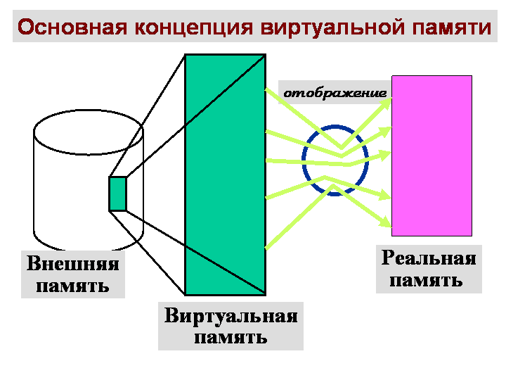
Виртуальная память
Понятие виртуальной памяти
Суть концепции виртуальной памяти заключается в следующем. Информация, с которой работает активный процесс, должна располагаться в оперативной памяти. В схемах виртуальной памяти у процесса создается иллюзия того, что вся необходимая ему информация имеется в основной памяти. Для этого, во-первых, занимаемая процессом память разбивается на несколько частей, например страниц. Во-вторых, логический адрес (логическая страница), к которому обращается процесс, динамически транслируется в физический адрес (физическую страницу). И, наконец, в тех случаях, когда страница, к которой обращается процесс, не находится в физической памяти, нужно организовать ее подкачку с диска. Для контроля наличия страницы в памяти вводится специальный бит присутствия, входящий в состав атрибутов страницы в таблице страниц.

Slide 4
Виртуальная память
Возможность выполнения программы, находящейся в памяти лишь частично, имеет ряд вполне очевидных преимуществ.
Программа не ограничена объемом физической памяти. Упрощается разработка программ, поскольку можно задействовать большие виртуальные пространства, не заботясь о размере используемой памяти.
Поскольку появляется возможность частичного помещения программы (процесса) в память и гибкого перераспределения памяти между программами, можно разместить в памяти больше программ, что увеличивает загрузку процессора и пропускную способность системы.
Объем ввода-вывода для выгрузки части программы на диск может быть меньше, чем в варианте классического свопинга, в итоге каждая программа будет работать быстрее.

Slide 5
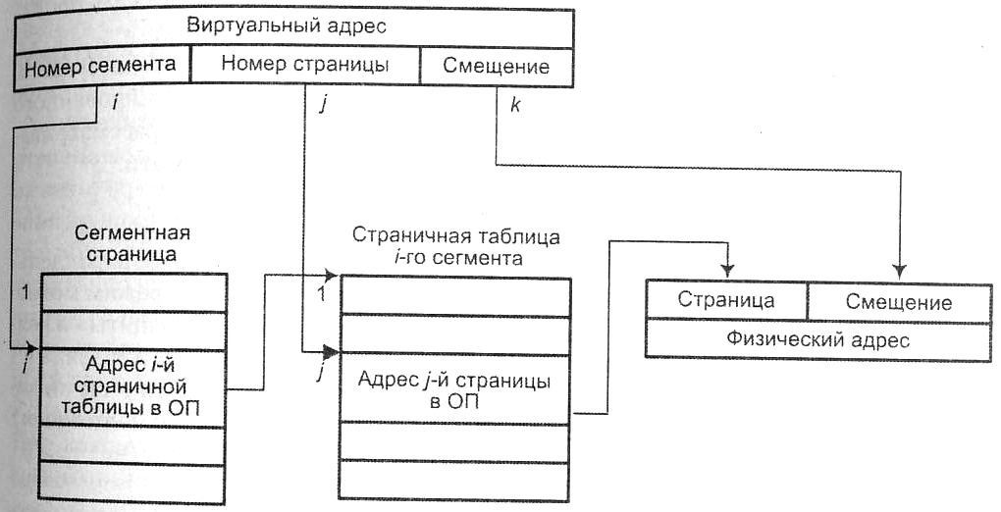
Виртуальная память
Архитектурные средства поддержки виртуальной памяти
Страничная виртуальная память
Как и в случае простой страничной организации, страничная виртуальная память и физическая память представляются состоящими из наборов блоков или страниц одинакового размера. Виртуальные адреса делятся на страницы (page), соответствующие единицы в физической памяти образуют страничные кадры (page frames), а в целом система поддержки страничной виртуальной памяти называется пейджингом (paging). Передача информации между памятью и диском всегда осуществляется целыми страницами.

Slide 6
Виртуальная память
Архитектурные средства поддержки виртуальной памяти
Сегментно-страничная организации виртуальной памяти
Как и в случае простой сегментации, в схемах виртуальной памяти сегмент – это линейная последовательность адресов, начинающаяся с 0. При организации виртуальной памяти размер сегмента может быть велик, например, может превышать размер оперативной памяти. Повторяя все ранее приведенные рассуждения о размещении в памяти больших программ, приходим к разбиению сегментов на страницы и необходимости поддержки своей таблицы страниц для каждого сегмента.

Slide 7
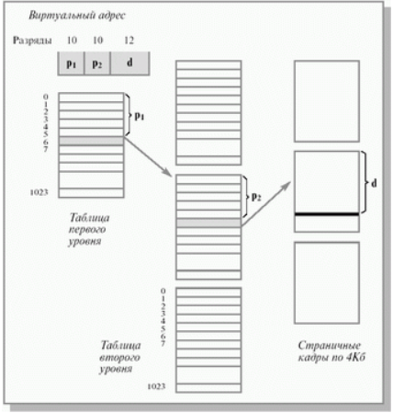
Виртуальная память
Архитектурные средства поддержки виртуальной памяти
Структура таблицы страниц
Организация таблицы страниц – один из ключевых элементов отображения адресов в страничной и сегментно-страничной схемах.
Виртуальный адрес состоит из виртуального номера страницы и смещения. Номер записи в таблице страниц соответствует номеру виртуальной страницы. Размер записи колеблется от системы к системе, но чаще всего он составляет 32 бита. Из этой записи в таблице страниц находится номер кадра для данной виртуальной страницы, затем прибавляется смещение и формируется физический адрес. Помимо этого запись в таблице страниц содержит информацию об атрибутах страницы. Это биты присутствия и защиты (например, 0 – read/write, 1 – read only...). Также могут быть указаны: бит модификации, который устанавливается, если содержимое страницы модифицировано, и позволяет контролировать необходимость перезаписи страницы на диск; бит ссылки, который помогает выделить малоиспользуемые страницы; бит, разрешающий кэширование, и другие управляющие биты. Заметим, что адреса страниц на диске не являются частью таблицы страниц.
Рис. 9.1. Пример двухуровневой таблицы страниц

Slide 8
Виртуальная память
Архитектурные средства поддержки виртуальной памяти
Ассоциативная память
Поиск номера кадра, соответствующего нужной странице, в многоуровневой таблице страниц требует нескольких обращений к основной памяти, поэтому занимает много времени. В некоторых случаях такая задержка недопустима. Проблема ускорения поиска решается на уровне архитектуры компьютера.
В соответствии со свойством локальности большинство программ в течение некоторого промежутка времени обращаются к небольшому количеству страниц, поэтому активно используется только небольшая часть таблицы страниц.
Естественное решение проблемы ускорения – снабдить компьютер аппаратным устройством для отображения виртуальных страниц в физические без обращения к таблице страниц, то есть иметь небольшую, быструю кэш-память, хранящую необходимую на данный момент часть таблицы страниц. Это устройство называется ассоциативной памятью, иногда также употребляют термин буфер поиска трансляции (translation lookaside buffer – TLB).

Slide 9
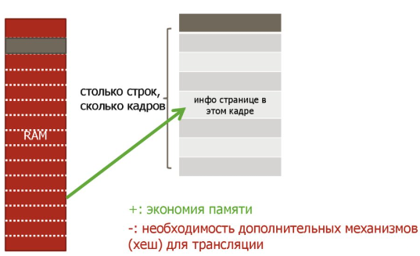
Виртуальная память
Архитектурные средства поддержки виртуальной памяти
Инвертированная таблица страниц
Несмотря на многоуровневую организацию, хранение нескольких таблиц страниц большого размера попрежнему представляют собой проблему. Ее значение особенно актуально для 64-разрядных архитектур, где число виртуальных страниц очень велико. Вариантом решения является применение инвертированной таблицы страниц (inverted page table). Этот подход применяется на машинах PowerPC, некоторых рабочих станциях Hewlett-Packard, IBM RT, IBM AS/400 и ряде других.

Slide 10
Виртуальная память
Архитектурные средства поддержки виртуальной памяти
Размер страницы
Разработчики ОС для существующих машин редко имеют возможность влиять на размер страницы. Однако для вновь создаваемых компьютеров решение относительно оптимального размера страницы является актуальным. Как и следовало ожидать, нет одного наилучшего размера. Скорее есть набор факторов, влияющих на размер. Обычно размер страницы – это степень двойки от 29 до 214 байт.
Чем больше размер страницы, тем меньше будет размер структур данных, обслуживающих преобразование адресов, но тем больше будут потери, связанные с тем, что память можно выделять только постранично. Как правило, размер страниц задается аппаратно.

Slide 11
Итоги лекции
В данной лекции были рассмотрены аппаратные особенности поддержки виртуальной памяти. Разбиение адресного пространства процесса на части и динамическая трансляция адреса позволили выполнять процесс даже в отсутствие некоторых его компонентов в оперативной памяти. Подкачка недостающих компонентов с диска осуществляется операционной системой в тот момент, когда в них возникает необходимость. Следствием такой стратегии является возможность выполнения больших программ, размер которых может превышать размер оперативной памяти. Чтобы обеспечить данной схеме нужную производительность, отображение адресов осуществляется аппаратно при помощи многоуровневой таблицы страниц и ассоциативной памяти.

